Slide 1
РОСПРИРОДНАДЗОР
Федеральная служба по надзору
в сфере природопользования
    Сбор и удаление отходов, не относящихся к твердым коммунальным отходам
    Руководитель Межрегионального управления Росприроднадзора по Иркутской области и Байкальской природной территории
    Оксана Петровна Курек

Slide 2
Несанкционированные свалки на территории
Иркутской области
№ | Муниципальное образование | Ко-во по данным МО | Кол-во по данным тер. схемы
1 | Аларский район | 25 | 16
2 | Ангарский городской округ | 30 | 37
3 | Боханский р-н | 15 | 20
4 | Братский | 5 | 3
5 | г.Зима | 6 | 3
6 | г.Усть-Илимск | 5 | 4
7 | Балаганский р-н | 10 | 5
8 | г.Бодайбо и район | 14 | 8
9 | г. Братск | 25 | 8
10 | г.Иркутск | 5 | 3
11 | г.Саянск | 4 | 1
12 | г.Свирск | 11 | 5
13 | г.Тулун | 5 | 1
14 | г.Усолье-Сибирское | 28 | 14
15 | г.Черемхово | 63 | 16
16 | Заларинский | 34 | 5
17 | Зиминсикий | 20 | 19
18 | Иркутский р-н | 44 | 48
19 | Катангский | 4 | 4
20 | Киренский р-н | 4 | 27
21 | Куйтунский р-н | 42 | 38
22 | Мамско-Чуйский р-н | 5 | 6
№ | Муниципальное образование | Ко-во по данным МО | Кол-во по данным тер. схемы
23 | Нукутский | 19 | 15
24 | Ольхонский | 15 | 9
25 | Осинский | 12 | 10
26 | Слюдянский | 1 | 2
27 | Тайшетский | 22 | 28
28 | Усольский | 5 | 4
29 | Усть-Удинский | 24 | 23
30 | Черемховский | 31 | 35
31 | Шелеховский | 28 | 4
32 | Чунский | 26 | 3
33 | Тулунский | 11 | 7
34 | Нижнеудинский | 72 | 87
35 | Качугский | 16 | 10
36 | Баяндаевский | 13 | 22
37 | Эхирит-Булагатский | 38 | 25
38 | Жигаловский | 15 | 15
39 | Усть-Кутский | 13 | 3
40 | Усть-Илимский | 9 | 9
41 | Нижнеилимский р-н | 0 | 0
42 | Казачинско-Ленский | не направляли | 2
 | ИТОГО | 774 | 604
30 населенных пунктов, расстояние до ОРО 106 км (согласно раздела 7 тер. схемы)

Slide 3
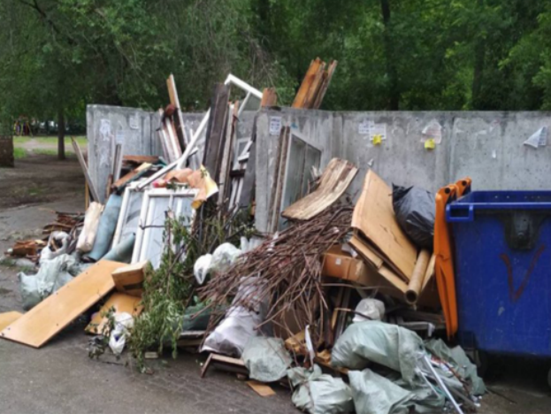

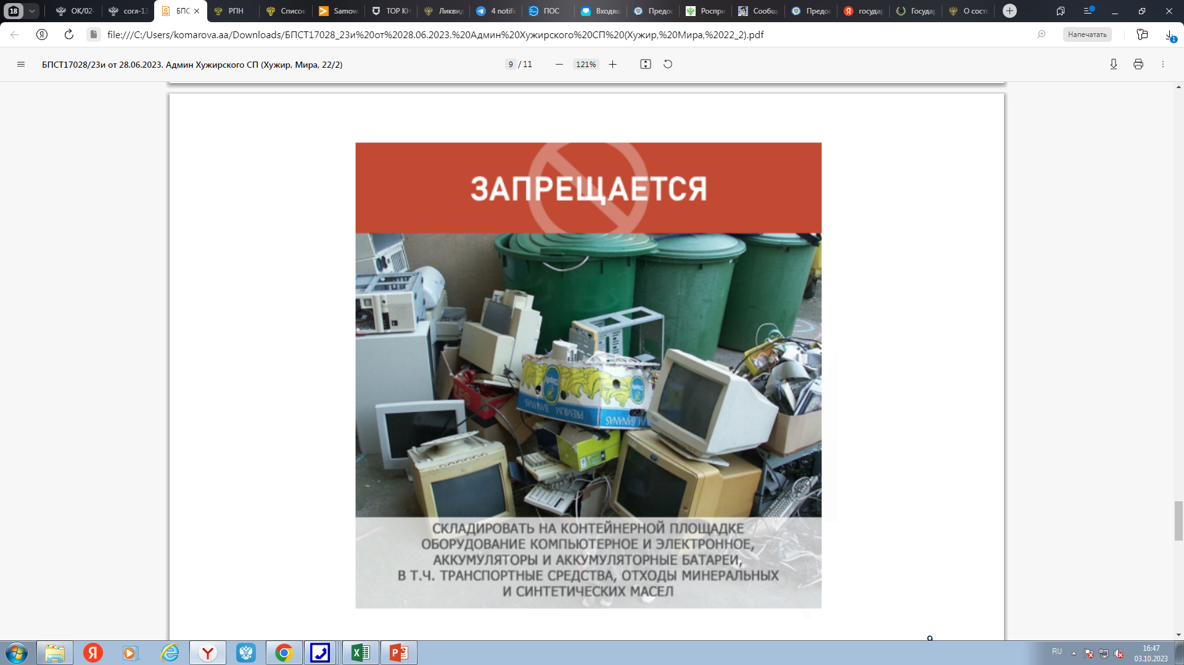
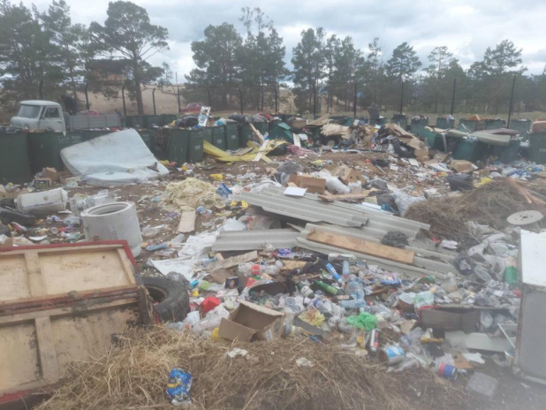
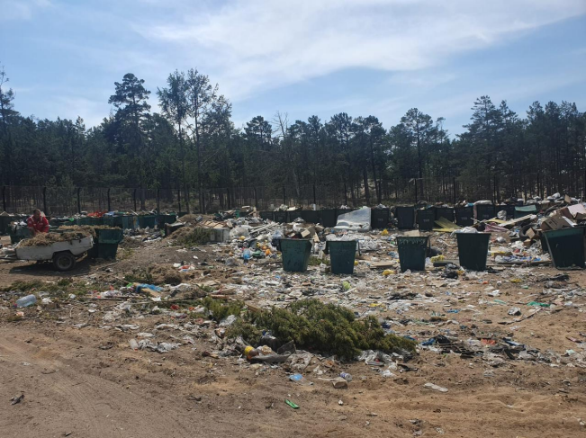
Контейнерные площадки
в соответствии с пунктом 18 части 1 статьи 14, пунктом 14 части 1 статьи 15 Федерального закона от 06.10.2003 N 131-ФЗ "Об общих принципах организации местного самоуправления в Российской Федерации", к вопросам местного значения городского поселения относится участие в организации деятельности по накоплению (в том числе раздельному накоплению) и транспортированию твердых коммунальных отходов.

Slide 4
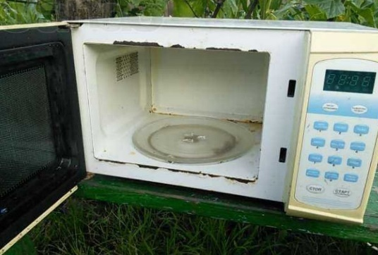
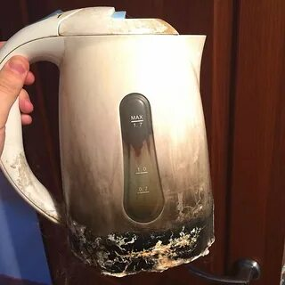

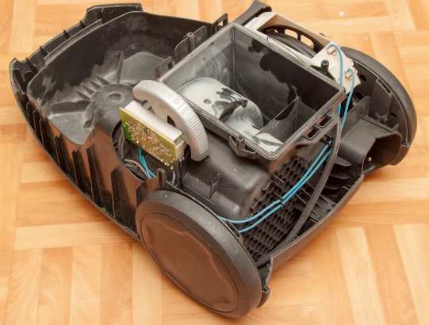
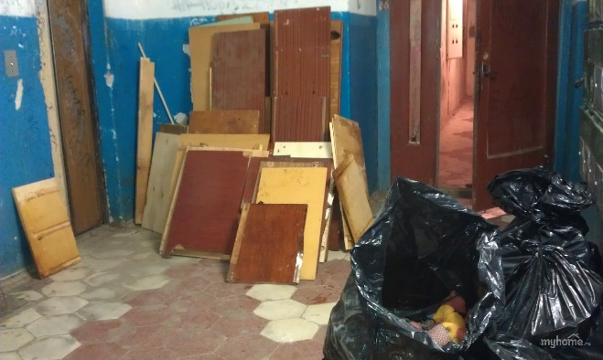
Перечень отходов, не относящихся к ТКО
Отход | Код ФККО
Печь микроволновая, утратившая потребительские свойства | 4 82 527 11 52 4
Электрочайник, утративший потребительские свойства | 4 82 524 11 52 4
Светильники со светодиодными элементами в сборе, утратившие потребительские свойства | 4 82 427 11 52 4
Телефоны мобильные, утратившие потребительские свойства | 4 81 322 11 52 3
Клавиатура, манипулятор "мышь" с соединительными проводами, утратившие потребительские свойства | 4 81 204 01 52 4
Пылесос, утративший потребительские свойства | 4 82 521 11 52 4
Отходы мебели из офиса | 4 92 111 11 72 4
Отходы мебели из разнородных материалов | 4 92 111 81 52 4
Отходы (мусор) от строительных и ремонтных работ | 8 90 000 01 72 4

Slide 5
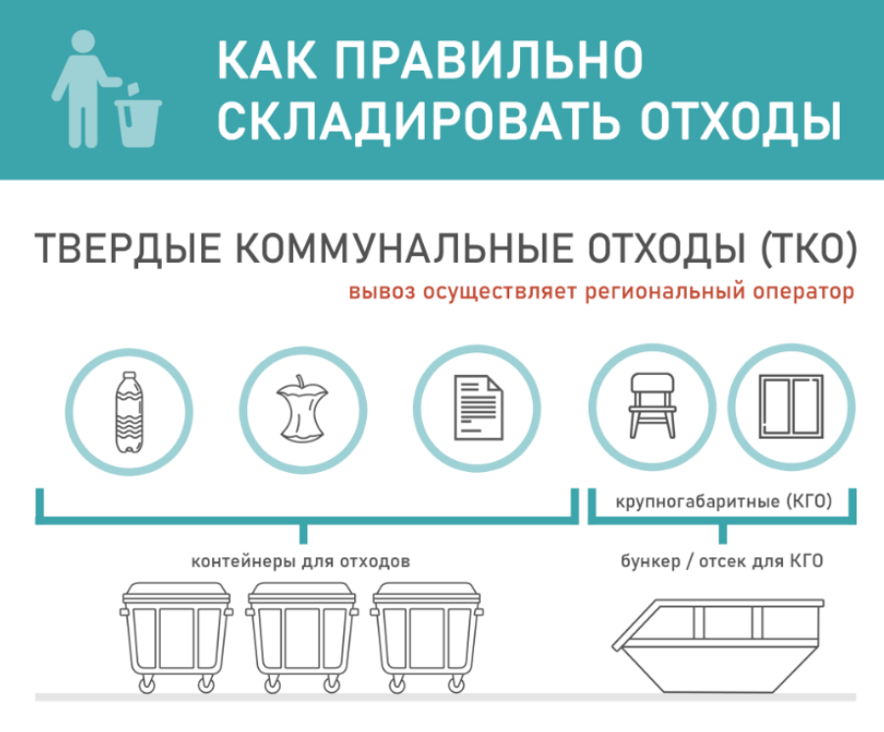
Памятка по обращению с отходами

Slide 6
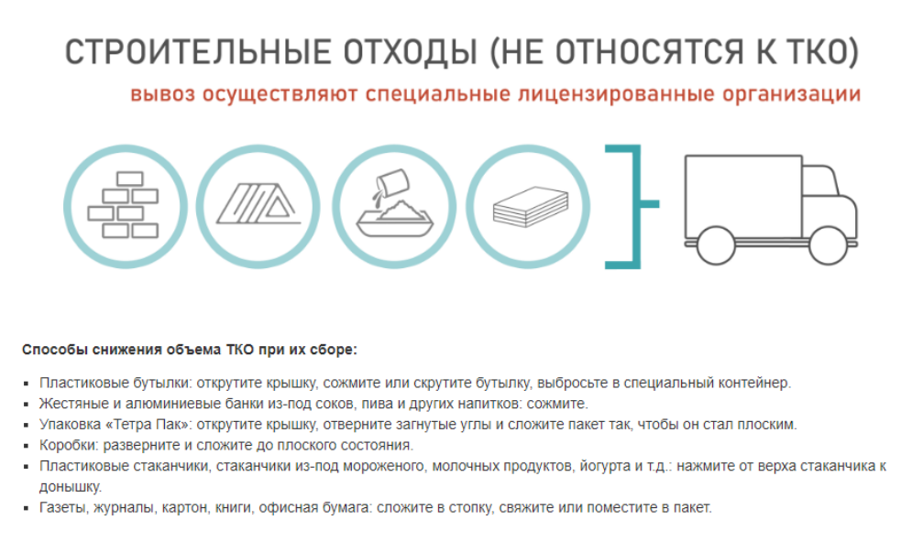
Памятка по обращению с отходами

Slide 7
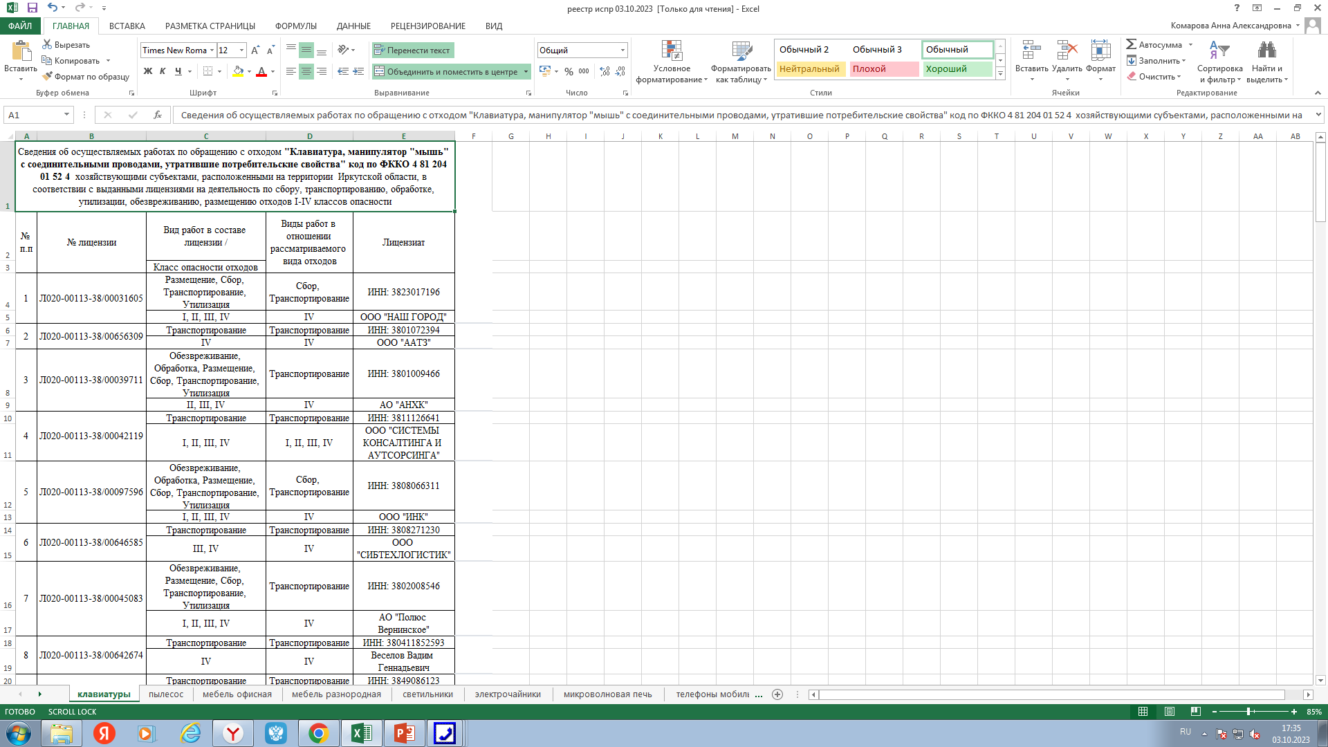
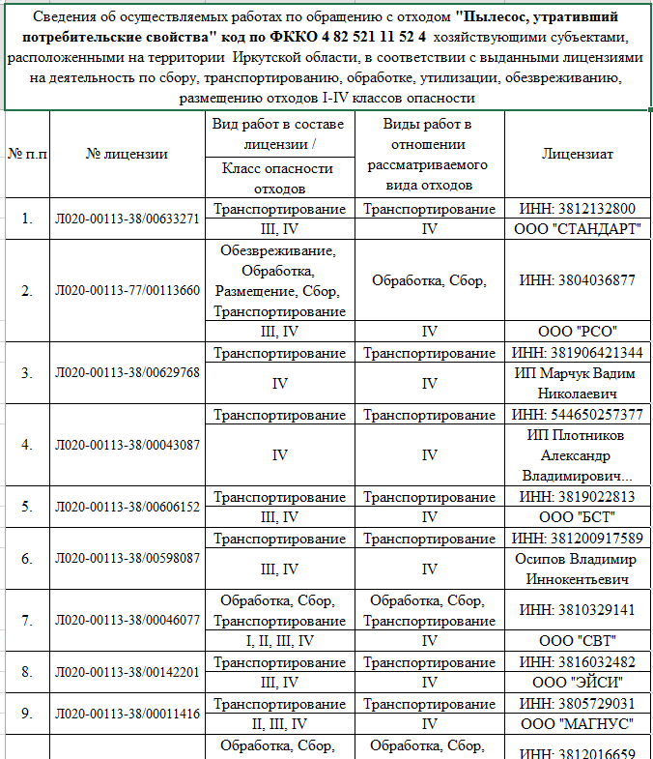
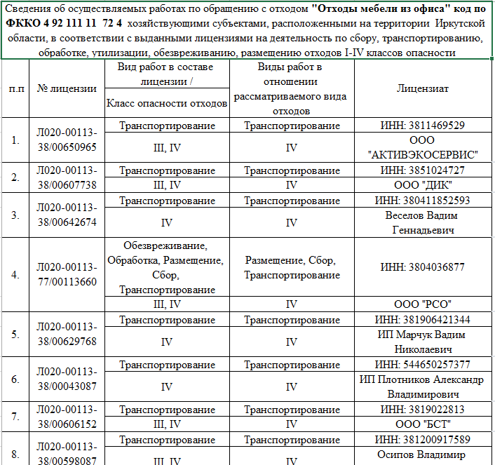
Сведения об осуществляемых работах по обращению с отходами хозяйствующими субъектами, расположенными на территории Иркутской области, в соответствии с выданными лицензиями на деятельность по сбору, транспортированию, обработке, утилизации, обезвреживанию, размещению отходов I-IV классов опасности

Slide 8
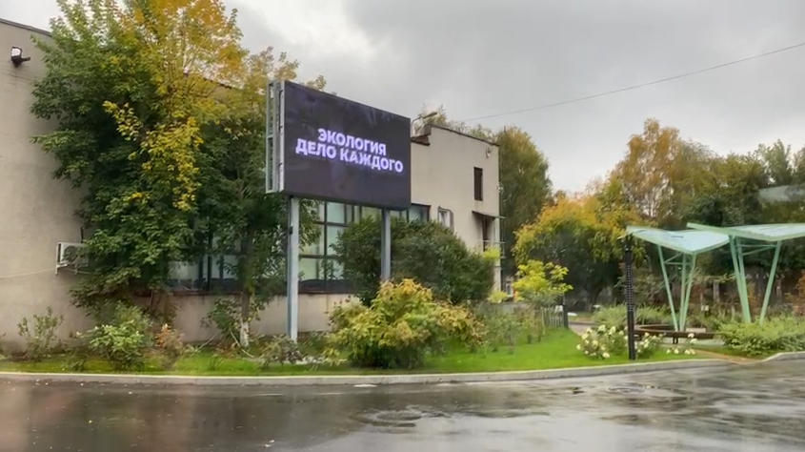
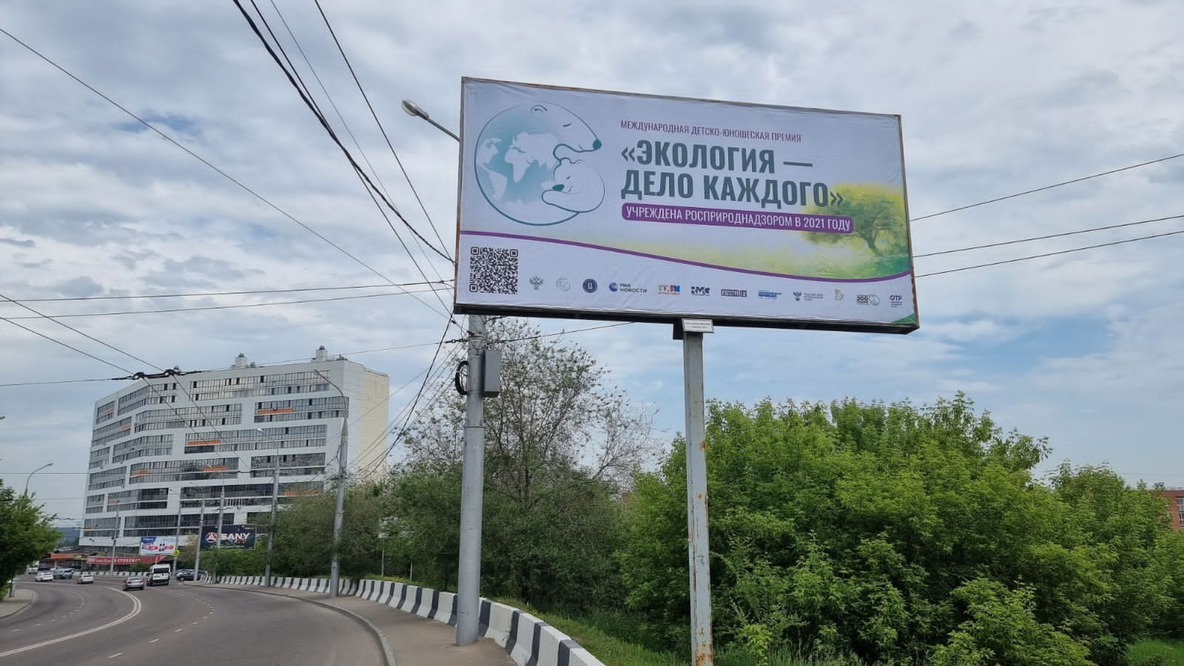
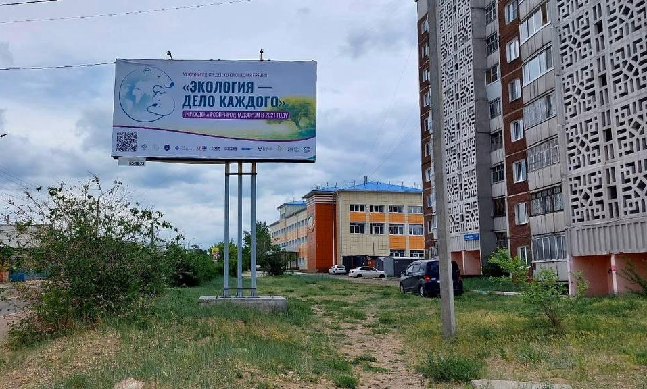
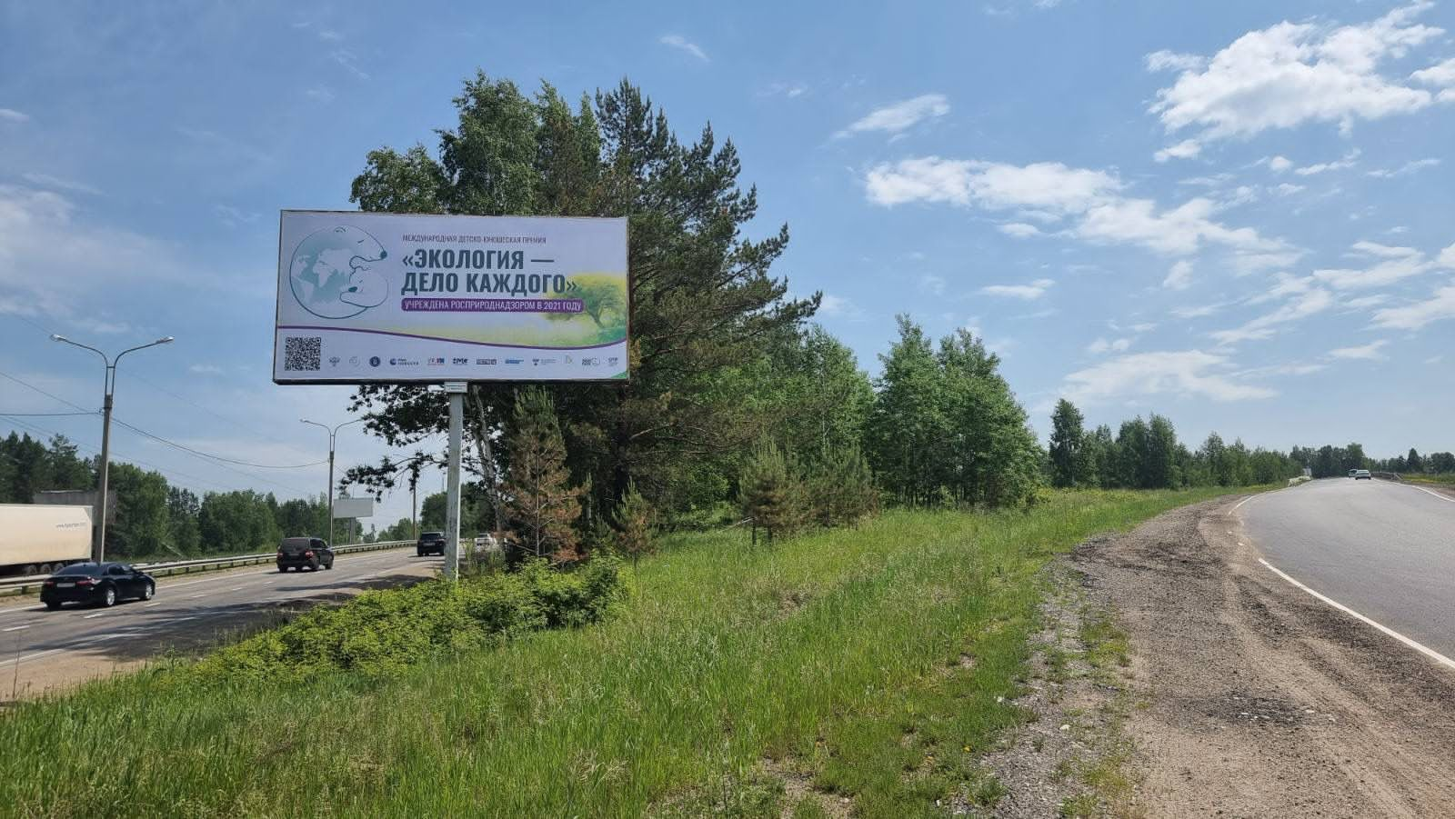
Международная детско-юношеская премия
«Экология – дело каждого» (сделано)

Slide 9
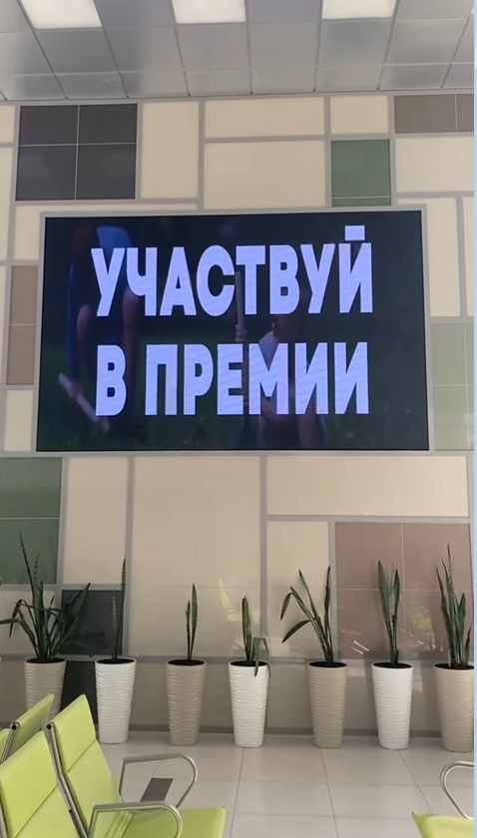
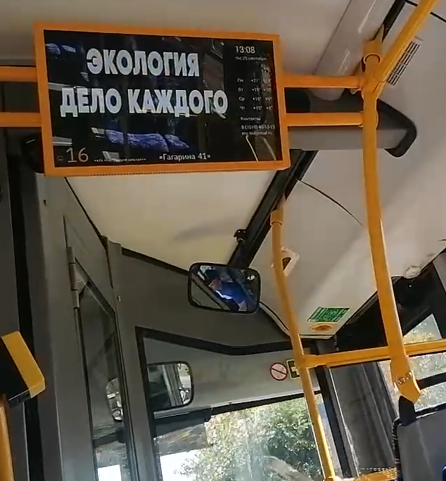
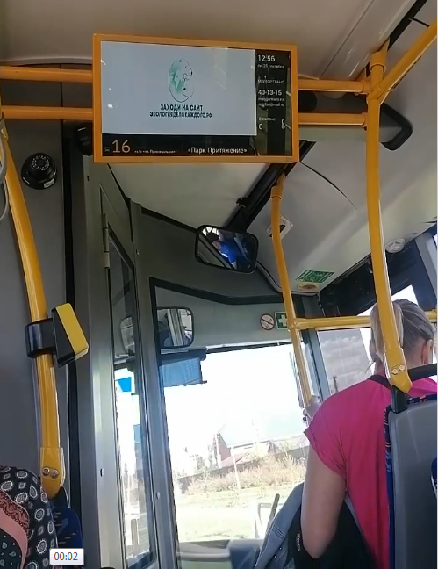
Международная детско-юношеская премия
«Экология – дело каждого» (можно сделать)
Размещение информационных роликов на информационных экранах
в транспорте МО;
в торговых центрах;
- в кинотеатрах;
на сайтах и в соцсетях;
на рекламных баннерах…

